Slide 1
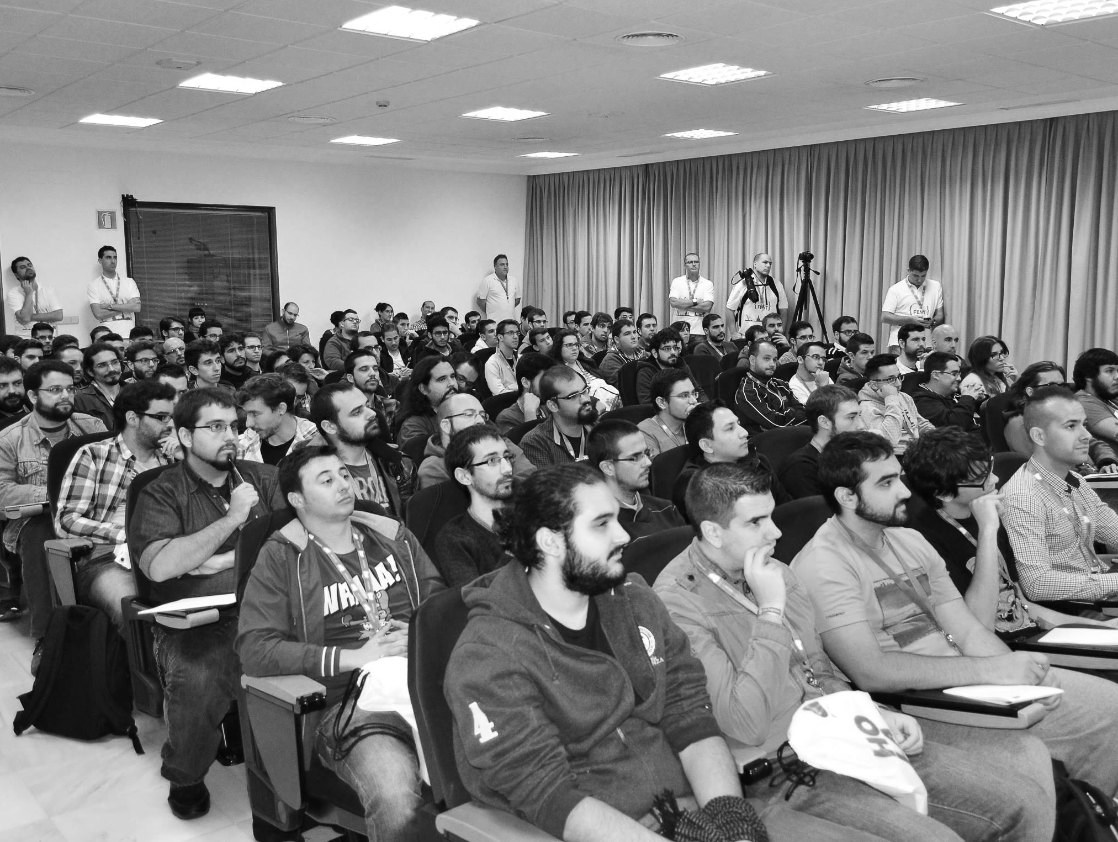



Taller de Maven
EVERIS CENTERS
@everisCodeFEST
Versión 1.0

Slide 2
Maven
RoadMap
Introducción
Primeros pasos
Creación de un proyecto
Fichero pom.xml
Compilar y empaquetar
Dependencias
Repositorios
Proyectos modulares
Plugins
Properties
Perfiles
Reporting
2

Slide 3

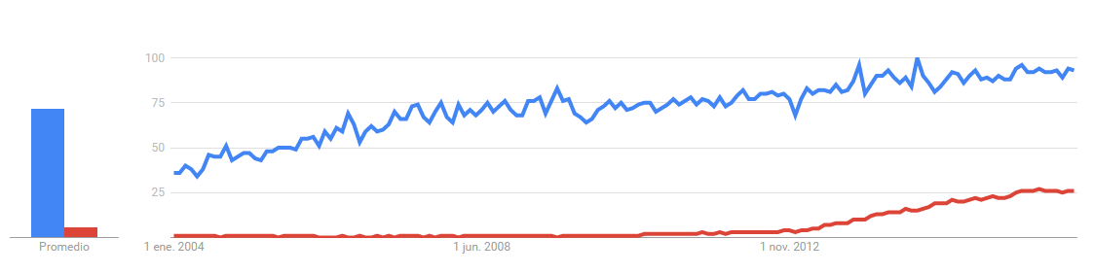
Maven
Introducción
Apache Maven:
Herramienta de automatización de la construcción.
Habitualmente de proyectos Java, aunque también compatible con otros, lenguajes mediante plugins (C, C++, .NET…)
Sustituto natural de otras herramientas más antiguas, como ANT.
Aunque existen herramientas más modernas como Gradle, aún se usa mayoritariamente en proyectos.
3

Slide 4
Maven
Introducción
Sin Maven:
¿Cómo añadíamos una librería nueva?
¿Cómo generamos un war/jar con nuestro proyecto?
¿Cómo configurábamos nuestro proyecto para entornos de producción y desarrollo?
4

Slide 5
Maven
Primeros pasos
Validar instalación:
$ mvn -v
Apache Maven 3.3.9 (bb52d8502b132ec0a5a3f4c09453c07478323dc5; 2015-11-10T17:41:47+01:00)
Maven home: C:\software\apache-maven-3.3.9\bin\..
Java version: 1.8.0_101, vendor: Oracle Corporation
Java home: C:\Program Files\Java\jdk1.8.0_101\jre
Default locale: es_ES, platform encoding: Cp1252
OS name: "windows 7", version: "6.1", arch: "amd64", family: "dos"
https://maven.apache.org/download.cgi -> Descarga
https://maven.apache.org/install.html -> Instalación
5

Slide 6
Maven
Creando un proyecto
Para crear un proyecto:
-DgroupId: Grupo de nuestro proyecto. Ej: com.everis
-DatifactId: Identificador de nuestro proyecto. Ej: test-maven
-DarchetypeArtifactId: Nombre del arquetipo a usar.
-DinteractiveMode: si es true pedirá confirmación de cada paso
mvn archetype:generate -DgroupId=com.everis -DartifactId=test-maven
-DarchetypeArtifactId=maven-archetype-quickstart -DinteractiveMode=false
Los arquetipos son plantillas de proyectos maven que permiten generar un proyecto nuevo a partir de parámetros que se proporcionan mediante línea de comandos.
6

Slide 7
Maven
Creando un proyecto
Archetype ArtifactIds | Description
maven-archetype-archetype | An archetype to generate a sample archetype project.
maven-archetype-j2ee-simple | An archetype to generate a simplifed sample J2EE application.
maven-archetype-mojo | An archetype to generate a sample a sample Maven plugin.
maven-archetype-plugin | An archetype to generate a sample Maven plugin.
maven-archetype-plugin-site | An archetype to generate a sample Maven plugin site.
maven-archetype-portlet | An archetype to generate a sample JSR-268 Portlet.
maven-archetype-quickstart | An archetype to generate a sample Maven project.
maven-archetype-simple | An archetype to generate a simple Maven project.
maven-archetype-site | An archetype to generate a sample Maven site which demonstrates some of the supported document types like APT, XDoc, and FML and demonstrates how to i18n your site.
maven-archetype-site-simple | An archetype to generate a sample Maven site.
maven-archetype-webapp | An archetype to generate a sample Maven Webapp project.
Arquetipos
por defecto
7

Slide 8
Maven
pom.xml
El fichero pom.xml (Project Object Model) es el fichero principal de maven que contiene toda la información del proyecto.
Información básica:
<project xmlns="http://maven.apache.org/POM/4.0.0"
xmlns:xsi=http://www.w3.org/2001/XMLSchema-instance
xsi:schemaLocation="http://maven.apache.org/POM/4.0.0
http://maven.apache.org/maven-v4_0_0.xsd">
<modelVersion>4.0.0</modelVersion>
<groupId>com.everis</groupId>
<artifactId>test-maven</artifactId>
<packaging>jar</packaging>
<version>1.0-SNAPSHOT</version>
<name>test-maven</name>
<url>http://maven.apache.org</url>
</project>
8

Slide 9
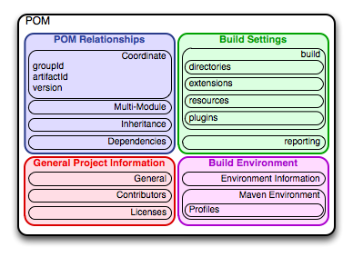
Maven
pom.xml
9

Slide 10
Maven
Compilar y empaquetar
Una de las principales características de Maven es la posibilidad de compilar y empaquetar nuestros proyectos ya sea un .jar, un .war o un .ear
mvn package
Para ello usaremos lo que se denominan Goals o Phases:
Goals: Es un comando que indica a maven que hacer.
Phases: es un comando especial que ejecuta la fase indicada y todas las anteriores
pom.xml
<packaging>war</packaging>
<packaging>jar</packaging>
10

Slide 11
Maven
Compilar y empaquetar
Fases más utilizadas (default):
validate: Valida que el proyecto es válido y contiene los elementos necesarios
compile: Compila el código
test: Si utiliza un “unit testing framework” lo ejecuta. Estos test no necesitan desplegar la aplicación
package: Compila y empaqueta el código (como jar, etc.)
integration-test: Si es necesario despliega el paquete en un entorno de integración y ejecuta los test
verify: Verifica que el paquete es válido y cumple los criterios de calidad
install: Instala los paquetes en el repositorio local para resolver las dependencias en otros proyectos locales
deploy: Hecho en un ambiente de integración o liberación, copias del paquete al repositorio remoto para compartir con otros desarrolladores y proyectos
11

Slide 12
Maven
Compilar y empaquetar
Otras fases:
clean: Limpia los artefactos creados en compilaciones anteriores
site: Genera documentación del sitio para este proyecto
Se pueden ejecutar:
Uno o varios plugin goals específicos.
mvn compile:compile jar:jar
Una o varias phases completas. En este caso se ejecutan todos los plugins goals incluidos y las phases previas.
mvn deploy
También podemos ejecutar conjuntamente varias fases y goals:
mvn clean dependency:copy-dependencies package
12

Slide 13
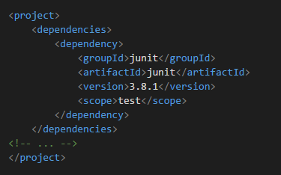
Maven
Dependencias
Dependencias
Scopes
Scope | Descripción
compile | Necesario para compilar. Se incluye en los paquetes.
test | Necesario para ejecutar tests unitarios. No se incluye en los paquetes.
provided | Necesario para compilar, pero lo proporciona el contenedor en tiempo de ejecución.
system | Necesario para compilar, pero se proporciona mediante una ruta en disco.
import | Inclusión de un artefacto en línea con formato POM.
13

Slide 14
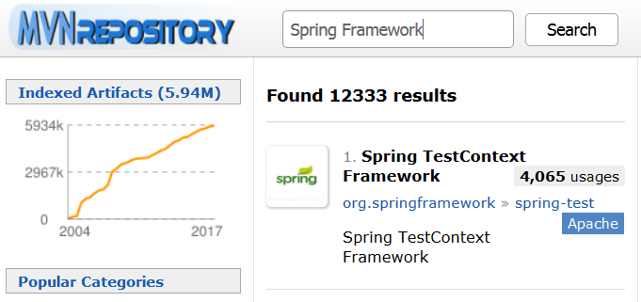
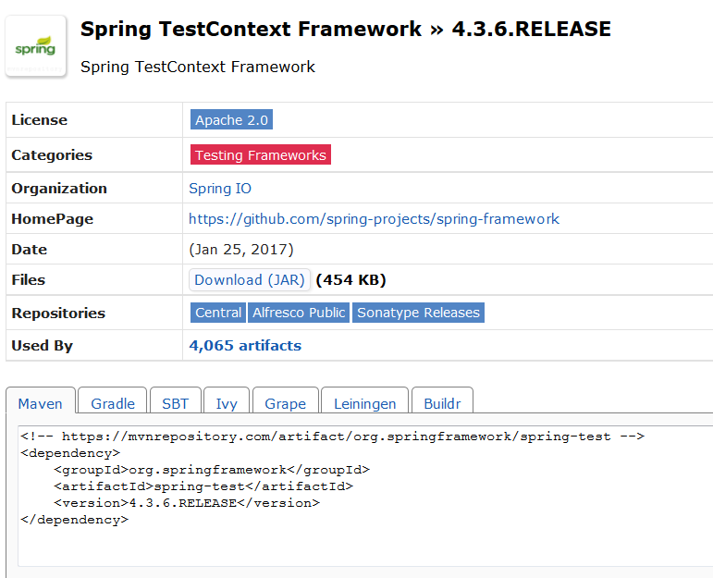
Maven
Dependencias
Para buscar dependencias tenemos el sitio web:
https://mvnrepository.com/
14

Slide 15
Maven
Dependencias
Excluir dependencias:
<dependency>
<groupId>junit</groupId>
<artifactId>junit</artifactId>
<version>4.11</version>
<scope>test</scope>
<exclusions>
<exclusion>
<artifactId>hamcrest-core</artifactId>
<groupId>org.hamcrest</groupId>
</exclusion>
</exclusions>
</dependency>
15

Slide 16
Maven
Utilidades para analizar dependencias
Listar jerarquía de dependencias:
mvn dependency:tree
Listar dependencias en orden alfabético:
mvn dependency:resolve
Listar dependencias de los plugins en orden alfabético:
mvn dependency:resolve-plugins
Analizar dependencis y listar las no usadas o no declaradas:
mvn dependency:analyze
16

Slide 17
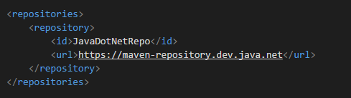
Maven
Repositorios
Configurar repositorios en el pom.xml
Repositorios populares
Central | http://repo1.maven.org/maven2/
Java.net | https://maven-repository.dev.java.net/
Codehaus | http://repository.codehaus.org/
JBoss | http://repository.jboss.org/maven2
Nexus | Servidor privado para desarrollos internos
Snapshots
vs
Releases
17

Slide 18
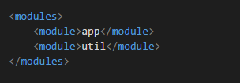
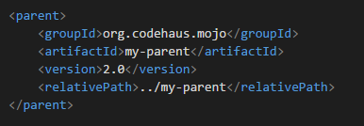
Maven
Proyectos modulares, proyecto padre y Super POM
En un proyecto multimódulo, además de tratarse los módulos hijos como si fueran dependencias, Maven asegura que estos se construyan en el orden apropiado antes que el modulo principal cuando esté se está construyendo.
Se puede indicar un proyecto padre, del cual se hereden sus características:
El Super POM es el proyecto Maven por defecto. Todos los proyectos extienden de Super POM de forma implícita. http://maven.apache.org/ref/3-LATEST/maven-model-builder/super-pom.html
18

Slide 19
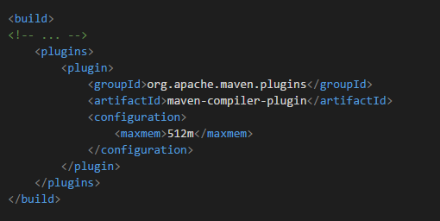
Maven
Plugins
Plugins comunes
surefire | Ejecuta tests unitarios.
checkstyle | Chequea el estilo del código fuente.
clover | Evalúa la cobertura de código.
enforcer | Verifica diferentes tipos de requisitos sobre el entorno.
assembly | Crea ZIPs y otros paquetes de distribución de aplicaciones y sus dependencias transitivas (JARs).
19

Slide 20
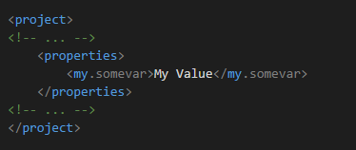
Maven
Properties
${env.PATH} | Variable de entorno del sistema operativo.
${project.groupId} | Group ID del proyecto.
${project.artifactId} | Arfifact ID del proyecto.
${project.basedir} | Ruta base del proyecto y del fichero pom.xml.
${settings. localRepository} | Ruta al repositorio local del usuario.
${java.home} | Atributo del Sistema Java.
${java.vendor} | Nombre del proveedor de la JRE.
${my.somevar} | Variable definida por el usuario.
20

Slide 21
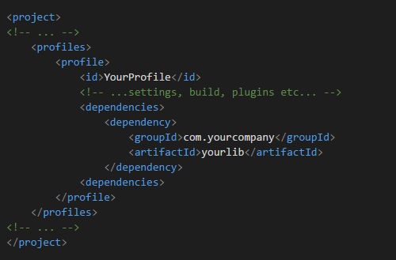
Maven
Profiles
Profiles: porciones de configuración en maven que se activan mediante línea de comandos o bien automáticamente en función de condiciones de activación.
Activación manual por línea de comandos:
mvn <yourgoal> -P YourProfile
21

Slide 22
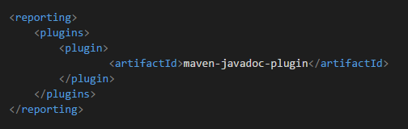
Maven
Reporting
Reporting
Reports generados habitualmente en la fase de generación de sitio web (información sobre el proyecto, sobre el código fuente, calidad del código, cobertura de tests, etc).
22

Slide 23
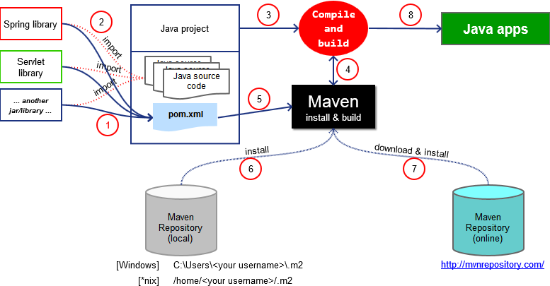
Conceptos en Maven
Funcionamiento
23

Slide 24
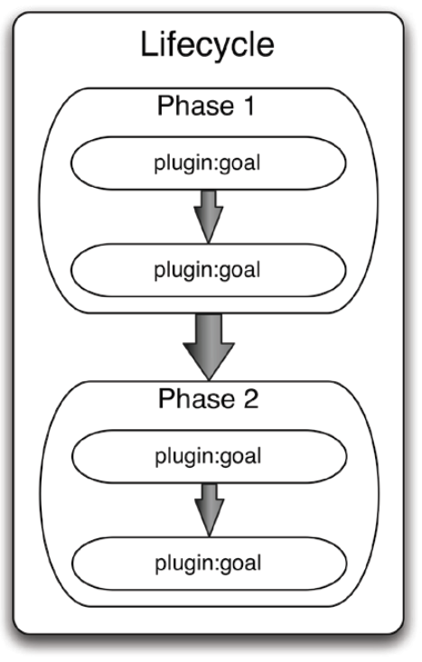
Conceptos en Maven
Lifecycles, Phases, Plugins and Goals
Lifecycle: flujo conocido para la construcción del software mediante posibles pasos.
Phase: cada paso posible, que puede tener cero o más plugins goals.
Goal: tarea de ejecución más granular.
Plugin: agrupación lógica de goals relacionados.
Se pueden ejecutar:
Uno o varios plugin goals específicos.
mvn compile:compile jar:jar
Una o varias phases completas. En este caso se ejecutan todos los plugins goals incluidos y las phases previas.
mvn deploy
24

Slide 25
Conceptos en Maven
Lifecycles estándar: default
Default: Define las phases más comunes para construir una aplicación.
Default Lifecycle
Phase | Propósito
validate | Chequea que los elementos necesarios para la construcción están presentes y son correctos.
Initialize | Inicializa y lanza el proceso de construcción.
generate-sources | Realiza generación dinámica de código fuente.
process-sources | Filtra y copia código fuente.
generate-resources | Realiza generación dinámica de recursos.
process-resources | Filtra y copia recursos.
compile | Compila el código fuente.
process-clases | Aumenta las clases compiladas, como puede ser el caso de la instrumentación de código para analizar cobertura.
generate-test-sources | Realiza generación dinámica de tests.
process-test-sources | Filtra y copia tests.
generate-test-resources | Realiza generación dinámica de recursos de tests.
process-test-resources | Filtra y copia recursos de tests.
test-compile | Compila los tests.
test | Ejecuta los tests unitarios.
prepare-package | Manipula los artefactos generados antes del empaquetado.
package | Empaquetado (jar, war, ear).
pre-integration-test
integration-test | Ejecuta tests de integración.
post-integration-test
verify | Chequea que los paquetes de distribución son correctos.
install | Instala el paquete en el repositorio local de Maven.
deploy | Despliega el paquete en un repositorio remoto de Maven.
25

Slide 26
Conceptos en Maven
Lifecycles estándar: clean y site
Clean: borra todos los artefactos generados y compilados en el directorio de salida.
Site: genera un sitio web con información del proyecto, pudiendo subirlos a un servidor web o ruta local especificada.
Clean Lifecycle
Phase | Propósito
pre-clean
clean | Elimina todos los artefactos generados y compilados, para comenzar una construcción desde cero.
post-clean
Clean Lifecycle
Phase | Propósito
pre-site | Chequeo previo de los elementos necesarios para generar el sitio web.
site | Genera el sitio web con información del proyecto y reports.
post-site
site-deploy | Sube el sitio web a un servidor.
26

Slide 27
Taller
>> Continuamos con el Taller de Maven
27

Slide 28

Maven
Taller
Truco en Windows para ampliar la consola:
mode con:cols=120 lines=1024
Para ejecutar maven detrás de un proxy:
set MAVEN_OPTS=-DproxySet=true -DproxyHost=10.125.8.100 -DproxyPort=8080
Para saber la versión de maven:
mvnw –versión / mvn -v
28

Slide 29
Maven
Taller (10 min)
Crea un proyecto maven a partir del arquetipo quickstart :
Grupo: com.everis.bootcamp
Id: taller-maven
29

Slide 30
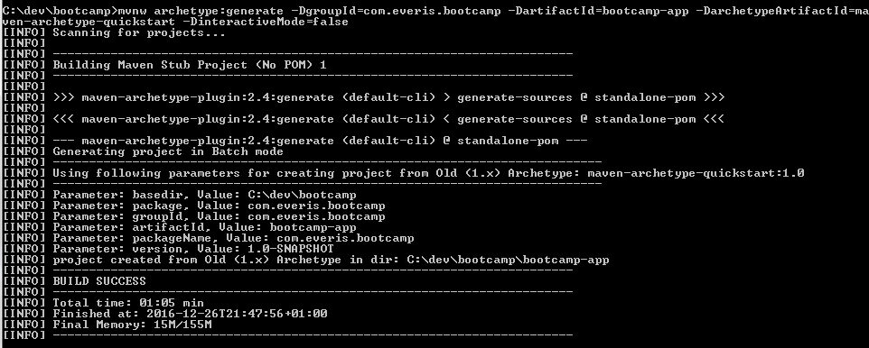
Maven
Taller
Generando un proyecto a partir del arquetipo quickstart:
mvnw archetype:generate -DgroupId=com.everis.bootcamp -DartifactId=taller-maven -DarchetypeArtifactId=maven-archetype-quickstart -DinteractiveMode=false
30

Slide 31
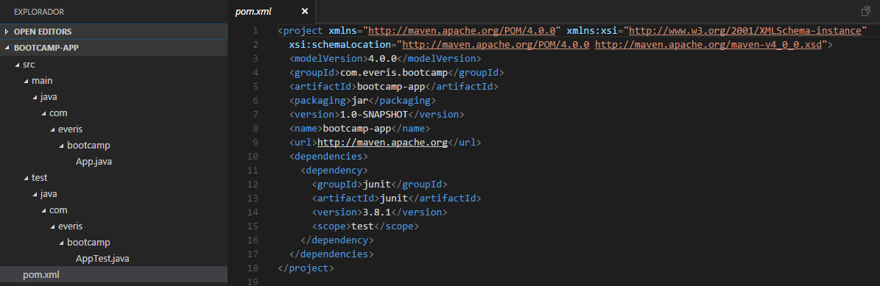
Maven
Taller
Ver también App.java y AppTest.java
31

Slide 32
Maven
Taller (10 min)
Compilar proyecto completo y generar un fichero .jar con el fuente de nuestro proyecto.
32

Slide 33
Maven
Taller (10 min)
Compilar proyecto completo y generar un fichero .jar con el fuente de nuestro proyecto.
mvnw package / mvn package
Comprobamos carpeta target:
Se ha creado el fichero: taller-maven-1.0-SNAPSHOT.jar
En la carpeta classes encontramos los .class generados
Tenemos los informes generados en: surefire-reports
33

Slide 34
Maven
Taller (10 min)
Una vez que tenemos generado nuestro primer jar, vamos a limpiar el proyecto y a revisar que nuestra carpeta target se limpia completamente
34

Slide 35
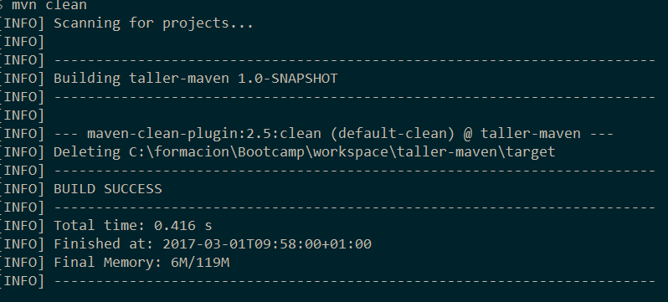
Maven
Taller (10 min)
Una vez que tenemos generado nuestro primer jar, vamos a limpiar el proyecto y a revisar que nuestra carpeta target se limpia completamente
mvnw clean / mvn clean
Comprobar que la carpeta target ya no existe.
35

Slide 36
Maven
Taller (10 min)
Probar limpieza y empaquetamiento completo, sin compilar ni ejecutar las pruebas unitarias.
36

Slide 37
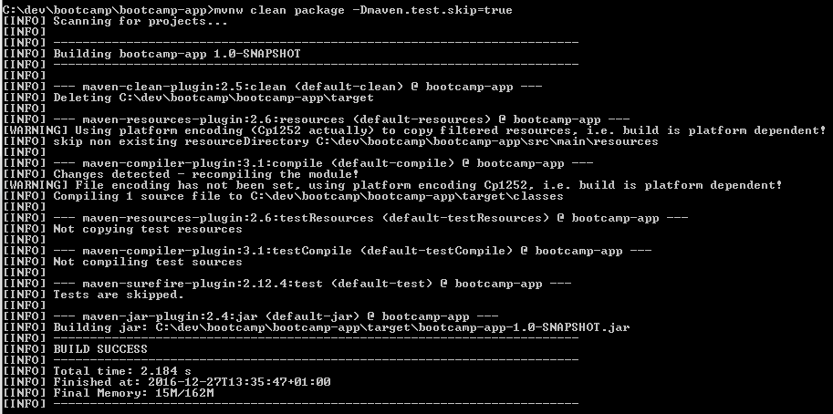
Maven
Taller (10 min)
Probar limpieza y empaquetamiento completo, sin compilar ni ejecutar las pruebas unitarias:
mvnw clean package -Dmaven.test.skip=true
Comprobar que en la carpeta target se encuentra la librería generada maven-test-1.0-SNAPSHOT.jar, el compilado App.class, pero no AppTest.class ni los surefire-reports.
37

Slide 38
Maven
Taller (10 min)
Ejecutar la aplicación Java directamente desde la librería generada y comprobar que aparece el texto “Hello World!” en consola.
38

Slide 39
Maven
Taller (10 min)
Ejecutar la aplicación Java directamente desde la librería generada:
java -cp target/taller-maven-1.0-SNAPSHOT.jar com.everis.bootcamp.App
Comprobar que aparece el texto “Hello World!” en consola.
39

Slide 40
Maven
Taller (10 min)
Generar sitio web con información del proyecto.
40

Slide 41
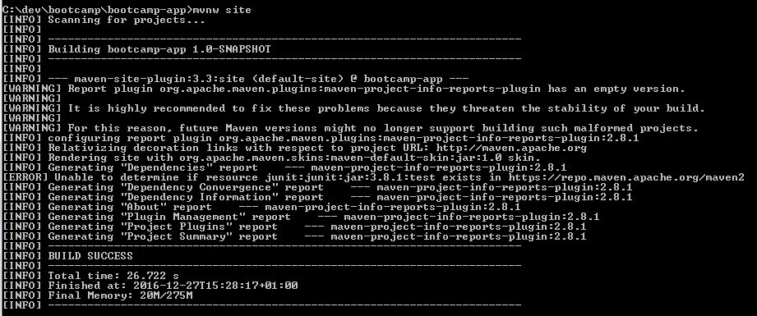
Maven
Taller (10 min)
Generar sitio web con información del proyecto:
mvnw site
41

Slide 42
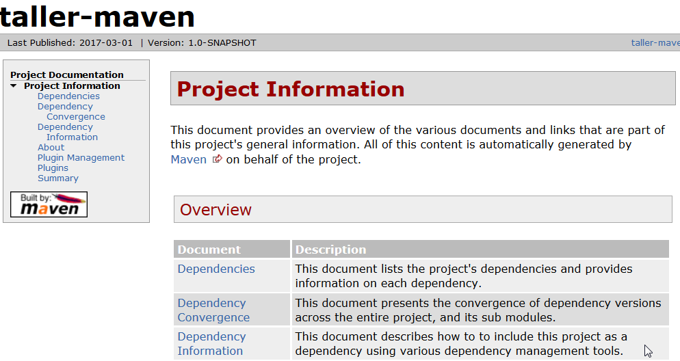
Maven
Taller
Comprobar sitio web generado en la ruta:
target/site/project-info.html
Revisar los apartados del sitio y chequear que los datos cuadran con la información del proyecto.
42

Slide 43
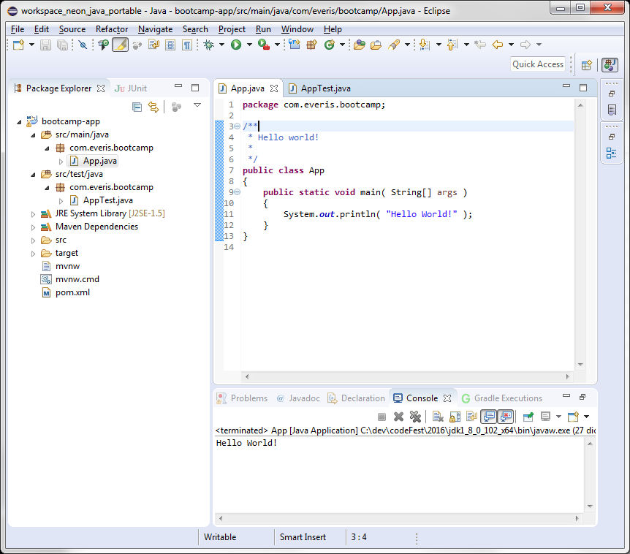
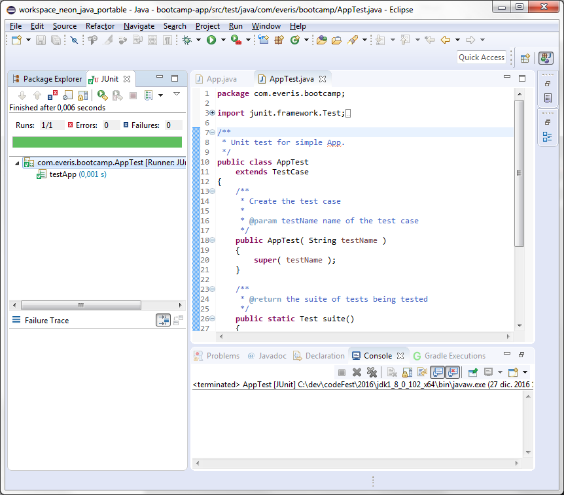
Maven
Taller – Nos pasamos a Eclipse
Importar proyecto en eclipse (“File > Import > Maven > Existing Maven Projects”), comprobar que se carga correctamente. Ejecutar aplicación (App.java) y Test (AppTest.java), comprobando que los resultados son correctos.
43

Slide 44
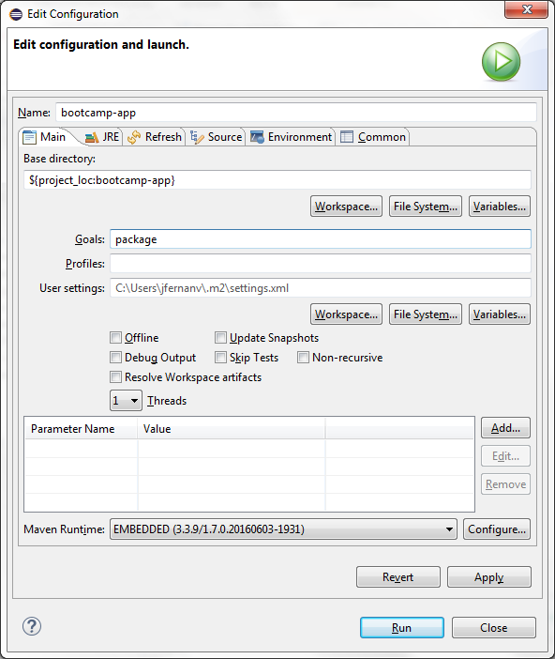
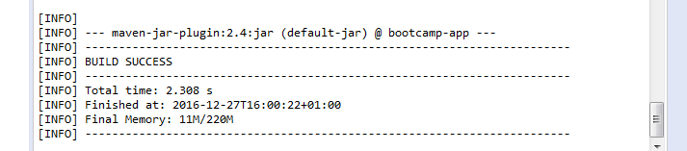
Taller
Ejecutando tareas desde eclipse
Ejecutar maven buil desde eclipse con “Run > Run as > Maven build”, indicando “Goals=package”.
Comprobar que el resultado en la consola de eclipse es correcto, y que la librería se ha generado en la carpeta target.
44

Slide 45
Maven
Taller (20 min)
Repetir las tareas anteriores realizadas desde consola con eclipse:
Limpiar
Empaquetar
Generar documentación
45

Slide 46
Reto
>> Continuamos con el reto
46

Slide 47
Reto
Añade como dependencia la librería de java: Joda-Time al proyecto.
Modifica la clase: App.java para que use dicha librería y muestre por pantalla el día, mes y año actual.
Haz que la versión de Joda-Time a utilizar sea configurado mediante un properties.
¡Suerte!
47

Slide 48
Reto
Añade las siguientes características al pom.xml, investigando en Internet la información que puedas necesitar:
Proyecto padre:
org.springframework.boot:spring-boot-starter-parent:1.4.2
Properties:
project.build.sourceEncoding: UTF-8
project.reporting.outputEncoding: UTF-8
java.versión:1.8
Dependencias:
org.springframework.boot:spring-boot-starter-data-jpa
org.springframework.boot:spring-boot-starter-web
org.hsqldb:hsqldb – runtime
mysql:mysql-connector-java – runtime
org.springframework.boot:spring-boot-starter-test – test
Plugins de build:
org.springframework.boot:spring-boot-maven-plugin
…
48

Slide 49
Reto
…
Plugins de reporting:
org.apache.maven.plugins:maven-project-info-reports-plugin:2.7 – con dependencyLocationsEnabled=false
org.apache.maven.plugins:maven-surefire-report-plugin:2.19.1
org.codehaus.mojo:cobertura-maven-plugin:2.7 – con format=html
El reto consiste en:
Generar el sitio web de Maven y comprobar que se genera toda la información del proyecto y los reports “Surefire” y “Cobertura”.
Exponer concretamente las dependencias del proyecto en el sitio web generado. ¿Cuántas son? ¿De qué tipos?
Explicar la utilidad de cada cambio realizado en el pom.xml.
Compruebe a si hay errores en el log de ejecución al crear el sitio web e intenta diagnosticar los motivos.
¡Suerte!
49

Slide 50

bootCAMP
EVERIS CENTERS

